Slide 1
Univers social
Nouveau curriculum
(projet)
Jessika Dubuc et Mario Harvey
Janvier 2017

Slide 2
Régime pédagogique - FGA
Le ministre décerne le diplôme d’études secondaires à l’adulte qui a accumulé au moins 54 unités de la 4e ou de la 5e secondaire, dont au moins 20 unités de la 5e secondaire, et, parmi ces unités, les unités suivantes:
1° 12 unités de langue d’enseignement, dont au moins 6 de la 5e secondaire;
2° 8 unités de langue seconde, dont au moins 4 de la 5e secondaire;
3° 4 unités d’un programme d’études de la 4e ou de la 5e secondaire établi par le ministre dans le domaine de l’univers social;
4° 8 unités d’un programme d’études de la 4e ou de la 5e secondaire établi par le ministre dans le domaine de la mathématique, de la science et de la technologie, dont 4 unités en mathématique.
[…]
Régime pédagogique de la formation générale des adultes, INSTRUCTION PUBLIQUE - FORMATION GÉNÉRALE DES ADULTES, Loi sur l’instruction publique

Slide 3
Régime pédagogique - FGA
4 unités d’un programme d’études de la 4e ou de la 5e secondaire établi par le ministre dans le domaine de l’univers social:
Aucun programme d’établissement;
Programmes d’études approuvés par le ministre;
Respect des DDE;
Épreuves de responsabilité ministérielle ou locale.
Notes:
Le ministère produira un prototype d’épreuve par cours dont la responsabilité de l’élaboration de l’épreuve est locale afin de favoriser l’implantation.

Slide 4
Programmes d’études
Éducation financière (provisoire)
Géographie culturelle (provisoire)
Géographie régionale du Québec* (provisoire)
Histoire du 20e siècle (provisoire)
Histoire du Québec et du Canada(provisoire)
Monde contemporain (approuvé)
*Exclusif à la formation générale des adultes (FGA)
Notes:
Formation en HQC
Québec: 20 et 21 mars 2017
Montréal : 27 et 28 mars 2017
29 et 30 mars 2017
Après-Cours FGA
9 février 10 h 40- 11 h 40
30 mars 10 h 40- 11 h 40
18 mai 10 h 40- 11 h 40

Slide 5
En résumé Projet de curriculum
Indiquer le nombre de compétences de chacun des programmes d’études et préciser la présence des autres éléments en cochant les cases appropriées.
Programme d’étude | Nombre de compétences | Angle d'entrée | Concept commun | Concept central | Concept historique | Concept particulier
Éducation financière
Géographie culturelle
Géographie régionale du Québec
Histoire du 20e siècle
Histoire du Québec et du Canada
Monde contemporain
Notes:
Formation en HQC
Québec: 20 et 21 mars 2017
Montréal : 28 et 28 mars 2017
29 et 30 mars 2017

Slide 6
Éducation financière
Notes:
Formation en HQC
Québec: 20 et 21 mars 2017
Montréal : 28 et 28 mars 2017
29 et 30 mars 2017

Slide 7
Apport du programme
Éducation financière
Le programme d’études Éducation financière vise à :
amener l’adulte à développer un sens critique dans la gestion de ses finances personnelles;
amener l’adulte à développer la confiance et la connaissance de soi nécessaires à son bien-être financier.

Slide 8
Cours
Éducation financière
Consommer des biens et des services (25 heures)
Poursuivre des études et intégrer le monde du travail (25 heures)

Slide 9
La compétence
Éducation financière
Prendre position sur un enjeu financier
Cerner la situation Examiner des options Considérer les aspects légaux Relativiser sa position
Notes:
Acheter une voiture… pourquoi, dans quel but
Louer, acheter, usagée
Les garanties
Discuter avec amis, famille

Slide 10
Éducation financière
Synthèse du contenu de formation
Consommer des biens et des services
Enjeu financier | Concepts
Consommer des biens et des services | Consommation Endettement Épargne Pouvoir d’achat

Slide 11
Éducation financière
Synthèse du contenu de formation
Poursuivre des études et intégrer le monde du travail
Enjeux financiers | Concepts
Poursuivre des études | Financement Formation Qualification
Intégrer le monde du travail | Imposition Rémunération Travail

Slide 12
Le critère d’évaluation
Éducation financière
Compétence | Critère d’évaluation
Prendre position sur un enjeu financier | Justification appropriée du choix

Slide 13
Géographie culturelle

Slide 14
Apport du programme
Géographie culturelle
Le programme d’études Géographie culturelle vise à :
amener l’adulte à comprendre la diversité et la complexité des cultures dans le monde;
amener l’adulte à développer un regard géographique orienté vers la compréhension de l’ailleurs.

Slide 15
Cours
Géographie culturelle
Géographie culturelle 1 (50 heures)
Aire culturelle africaine
Aire culturelle occidentale
Aire culturelle orientale
Géographie culturelle 2 (50 heures)
Aire culturelle arabe
Aire culturelle indienne
Aire culturelle latino-américaine
Pour chacun des cours, au moins deux des trois aires* culturelles proposées doivent être étudiées pour soutenir le développement des compétences et l’acquisition de connaissances liées à la géographie culturelle
* Le choix peut être fait en concertation avec l’adulte

Slide 16
Les compétences
Géographie culturelle
Compétence 1 | Compétence 2
Lire l’organisation de l’aire culturelle | Interpréter le dynamisme d’une aire culturelle
Décoder des paysages de l’aire culturelle Saisir le sens des actions humaines sur l’organisation de l’aire culturelle Recourir au langage cartographique | Cerner des mouvements caractéristiques du dynamisme de l’aire culturelle Analyser des changements dans l’aire culturelle Expliquer des tendances observées dans l’aire culturelle Établir l’apport de l’étude du dynamisme d’une aire culturelle à l’exercice de la citoyenneté
Notes:
Cerner des mouvements caractéristiques: Mouvements internes et externes (influence américaine dans l’aire latino-américaine. Le réveil autochtone dans l’aire latino-américaine) L’urbanisation galopante en Afrique subsaharienne, la ville est devenue un facteur de changement
Établir l’apport …: Dégager l’incidence de valeurs et de croyances partagées par des société. L’influence des autres cultures sur sa propre culture. La perception des autres

Slide 17
Synthèse du contenu de formation
Géographie culturelle
Cours Géographie culturelle 1
Aire culturelle | Angle d’entrée | Concept commun | Concept central | Concepts particuliers | Objet de lecture | Objet d’interprétation
Aire africaine | La construction de l’africanité | Culture Diaspora Mondialisation | L’africanité | Frontière Indépendance Pluralité Urbanisation | L’organisation de l’aire culturelle africaine | Le dynamisme de l’aire culturelle africaine sous l’angle de la construction de l’africanité
Aire occidentale | La cohabitation des cultures |  | Cohabitation | Américanisation Individualisme Multiethnicité Société de droit | L’organisation de l’aire culturelle occidentale | Le dynamisme de l’aire culturelle occidentale sous l’angle de la cohabitation des cultures
Aire orientale | Une puissance économique en expansion |  | Expansion | Croissance Diversité Hiérarchie Technologie | L’organisation de l’aire culturelle orientale | Le dynamisme de l’aire culturelle orientale sous l’angle d’une puissance économique en expansion
L’angle d’entrée détermine le cadre de l’étude de chaque aire. En ce sens, il indique l’orientation qui guide la recherche et balise le travail d’interprétation de l’adulte. Cette orientation doit se refléter dans les situations d’apprentissage.
Notes:
Pluralité: pluralité religieuse en Afrique du Sud. L’Afrique subsaharienne
est une terre de contrastes, une véritable mosaïque, entre autres en ce qui
concerne les traditions et les croyances de ses populations. Des valeurs
communes existent cependant, comme l’importance accordée à la famille,
aux ancêtres, à la religion ou à la vie communautaire.
l'étendue du continent africain au sud du Sahara, séparée écologiquement, culturellement, ethniquement et technologiquement des pays du nord par le climat rude du plus vaste désert chaud du monde

Slide 18
Synthèse du contenu de formation
Géographie culturelle
Cours Géographie culturelle 2
Aire culturelle | Angle d’entrée | Concept commun | Concept central | Concepts particuliers | Objet de lecture | Objet d’interprétation
Aire arabe | La rencontre entre tradition et modernité | Culture Diaspora Mondialisation | Tradition et modernité | Langue Religion Ressource Urbanisation | L’organisation de l’aire culturelle arabe | Le dynamisme de l’aire culturelle arabe sous l’angle de la rencontre entre tradition et modernité
Aire indienne | L’importance du paysannat |  | Paysannat | Micropropriété Pauvreté Ruralité Spiritualité | L’organisation de l’aire culturelle indienne | Le dynamisme de l’aire culturelle indienne sous l’angle de l’importance du paysannat
Aire latino-américaine | L’affirmation identitaire |  | Affirmation | Exclusion Inégalité Métissage Revendication | L’organisation de l’aire culturelle latino-américaine | Le dynamisme de l’aire culturelle latino-américaine sous l’angle de l’affirmation identitaire
Notes:
Tradition modernité: L’aire culturelle arabe est en effet marquée par l’oscillation entre tradition
et modernité. Certains y voient une perspective intéressante de
démocratisation et de laïcisation d’institutions, alors que d’autres y voient
une remise en question de pratiques et de croyances traditionnelles
Micropropriété: Le paysannat représente une large part de la population. Des
millions de paysans sont sans terre ou possèdent des micropropriétés de
moins de deux hectares. La terre appartient à une minorité de nantis. Dans
ces conditions, les difficultés sont nombreuses et le surendettement des
paysans est chronique
Spiritualité: hindouisme et bouddhisme
Exclusion: Populations autochtones soumises à l’exclusion sur le plan politique, économique et social ce qui provoque des mouvements de revendication… d’affirmation

Slide 19
Les critères d’évaluation
Géographie culturelle
Compétences | Critères d’évaluation
Compétence 1 Lire l’organisation de l’aire culturelle | Utilisation appropriée de connaissances Représentation cohérente de l’organisation d’une aire culturelle
Compétence 2 Interpréter le dynamisme d’une aire culturelle | Utilisation appropriée de connaissances Établissement du dynamisme d’une aire culturelle
Notes:
Représentation cohérente de l’organisation d’une aire culturelle Explication de l’organisation d’une aire culturelle
Établissement du dynamisme d’une aire culturelle Enchaînement logique d’éléments mettant en
évidence le dynamisme d’une aire culturelle. (Ex: Comment Evo Morales, un autochtone, devient président de la Bolivie donc tout le mouvement autochtone)

Slide 20
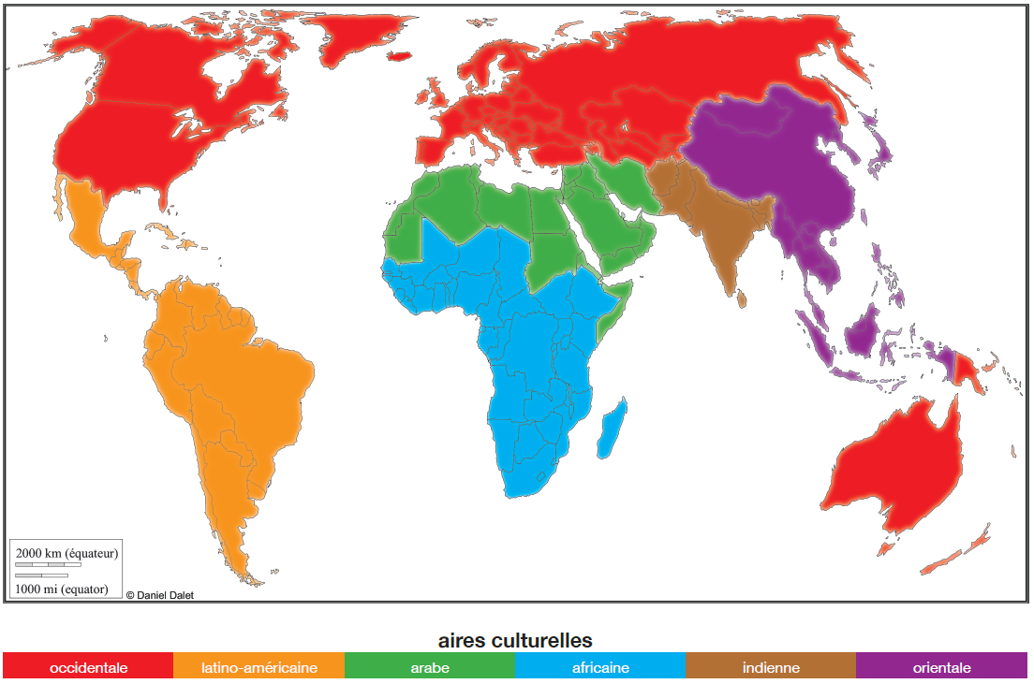
Les aires culturelles
Géographie culturelle

Slide 21
Géographie régionale du Québec

Slide 22
Apport du programme
Géographie régionale du Québec
Le programme d’études Géographie régionale du Québec vise à :
amener l’adulte à s’intéresser à différentes réalités d’une région administrative du Québec;
amener l’adulte à prendre conscience des répercussions de l’action humaine sur l’organisation de ce territoire;
amener l’adulte à développer son sens critique dans l’interprétation d’enjeux régionaux.

Slide 23
Cours
Géographie culturelle
Géographie régionale du Québec 1 (50 heures)
Population
Économie
Géographie régionale du Québec 2 (50 heures)
Urbanisation
Tourisme

Slide 24
Les compétences
Géographie culturelle
Compétence 1 | Compétence 2
Lire l’organisation d’une région administrative | Interpréter un enjeu d’une région administrative
Décoder des paysages Saisir le sens des actions humaines sur l’organisation du territoire Recourir au langage cartographique | Cerner un enjeu Analyser un enjeu Fonder son point de vue

Slide 25
Synthèse du contenu de formation
Géographie culturelle
Cours Géographie régionale du Québec 1
Thème | Angle d’entrée | Concepts communs | Concepts particuliers | Objet de lecture | Objet d’interprétation
Population | Le dynamisme de la population | Territoire Collectivité Interrelation | Composition Évolution Répartition Services | L’organisation sociodémographique | Composer avec le vieillissement de la population
Économie | La diversité des ressources |  | Entrepreneuriat Main-d’œuvre Ressources naturelles Structure économique | L’organisation économique | Développer l’économie régionale
Un angle d’entrée détermine le cadre de l’étude de chaque thème. Il oriente la lecture du territoire et l’étude d’enjeux qui en découlent.

Slide 26
Synthèse du contenu de formation
Géographie culturelle
Cours Géographie régionale du Québec 2
Thème | Angle d’entrée | Concepts communs | Concepts particuliers | Objet de lecture | Objet d’interprétation
Urbanisation | L’influence des villes sur l’espace régionale | Territoire Collectivité Interrelation | Attractivité Centralité Dynamisme Réseau | L’organisation urbaine | Composer avec le développement urbain
Tourisme | Le potentiel touristique |  | Achalandage Marketing Offre touristique Retombées | L’organisation touristique | Renouveler l’offre touristique

Slide 27
Les critères d’évaluation
Géographie culturelle
Compétences | Critères d’évaluation
Compétence 1 Lire l’organisation d’une région administrative | Établissement d’éléments constitutifs pertinents de l’organisation territoriale Représentation cohérente de l’organisation territoriale
Compétence 2 Interpréter un enjeu d’une région administrative | Établissement d’éléments constitutifs pertinents de l’enjeu territorial Établissement de la dynamique de l’enjeu territorial

Slide 28
Histoire du 20e siècle

Slide 29
Apport du programme
Histoire du 20e siècle
Le programme d’études Histoire du 20e siècle vise à :
amener l’adulte à comprendre le monde actuel à la lumière du passé;
amener l’adulte à développer une pensée critique et nuancée à l’égard des idéologies.

Slide 30
Cours
Histoire du 20e siècle
Histoire du 20e siècle 1 (50 heures)
L’hégémonie européenne
Crises et conflits
Histoire du 20e siècle 2 (50 heures)
Un monde divisé
Le monde au tournant du siècle

Slide 31
Les compétences
Histoire du 20e siècle
Compétence 1 | Compétence 2
Caractériser un temps fort historique | Interpréter une réalité sociale à l’aide de la méthode historique
Cerner un temps fort historique Examiner des sources Considérer un temps fort historique sous l’angle de la durée | Formuler une hypothèse Analyser une réalité sociale Établir l’apport de l’étude d’une réalité sociale à l’exercice de la citoyenneté
Notes:
Considérer un temps fort sous l’angle de la durée: le recours à différentes échelles de temps et permet de situer le temps fort à l’intérieur de la réalité sociale dans laquelle il s’inscrit.

Slide 32
Histoire du 20e siècle
Synthèse du contenu de formation
Histoire du 20e siècle 1
Réalité sociale | Angle d’entrée | Concepts communs | Concept central | Concepts particuliers | Concepts historiques | Temps fort historique à caractériser
L’hégémonie européenne | L’intensification des rivalités impériales | Idéologie pouvoir Société territoire | Impérialisme | Colonialisme Libéralisme Nationalisme Socialisme | Darwinisme social Guerre totale Taylorisme | La Grande Guerre
Crises et conflits | La montée des régimes totalitaires |  | Totalitarisme | Capitalisme Communisme Diplomatie Militarisme Propagande Protectionnisme | Grande dépression | La Seconde Guerre mondiale
Un angle d’entrée a été privilégié pour l’étude de chaque réalité sociale. Il indique l’orientation qui guide la recherche et balise le travail d’interprétation de l’adulte. Cette orientation doit se refléter dans les situations d’apprentissage.
L’expression réalité sociale se rapporte à l’action humaine dans un contexte sociohistorique donné. Une réalité sociale intègre tous les aspects de société : politique, social, économique, culturel et territorial.
Notes:
Frederick Winslow Taylor, né le 20 mars 1856 à Germantown et mort le 21 mars 1915 à Philadelphie, est un ingénieur américain, promoteur le plus connu de l'organisation scientifique du travail et du management scientifique.
La théorie de la sélection naturelle donne naissance au darwinisme social, un système idéologique qui voit dans les luttes civiles, les inégalités sociales et les guerres de conquête rien moins que l'application à l'espèce humaine de la sélection naturelle. Cette idéologie considère légitime que les «races humaines» et les êtres les plus faibles disparaissent et laissent la place aux races et aux êtres les mieux armés pour survivre, en totale contradiction avec l'éthique chrétienne qui a jusque-là gouverné l'Europe.

Slide 33
Histoire du 20e siècle
Synthèse du contenu de formation
Histoire du 20e siècle 2
Réalité sociale | Angle d’entrée | Concepts communs | Concept central | Concepts particuliers | Concepts historiques | Temps fort historique à caractériser
Un monde divisé | Revendications sociales et politiques | Idéologie pouvoir Société territoire | Guerre froide | Droits Émancipation Indépendance Revendication | Endiguement Rideau de fer Tiers monde | L’effondrement du bloc de l’Est
Le monde au tournant du siècle | L’affirmation identitaire |  | Identité | Droit international État Mondialisation Nationalisme |  | À déterminer par l’enseignant
Notes:
C’est dans ce contexte qu’émergent de nombreuses affirmations identitaires
reposant notamment sur l’ethnicité, la religion ou l’occupation du territoire.
Les guerres en ex Yougoslavie, et les guerres civiles au Rwanda ou au Timor-
Oriental en témoignent.
L’interprétation de la réalité sociale doit mettre en lumière de nouveaux
rapports de force au lendemain de l’effondrement du bloc de l’Est. De
nouveaux pôles politiques et économiques émergent en Europe et en Asie
à la fin du 20e siècle.
Le temps fort historique à caractériser doit générer un
questionnement en lien avec la réalité sociale Le monde au tournant du
siècle.

Slide 34
Les critères d’évaluation
Histoire du 20e siècle
Compétences | Critères d’évaluation
Compétence 1 Caractériser un temps fort historique | Utilisation appropriée de connaissances Représentation cohérente du temps fort historique
Compétence 2 Interpréter une réalité sociale à l’aide de la méthode historique | Utilisation appropriée de connaissances Rigueur du raisonnement

Slide 35
Histoire du Québec et du Canada

Slide 36
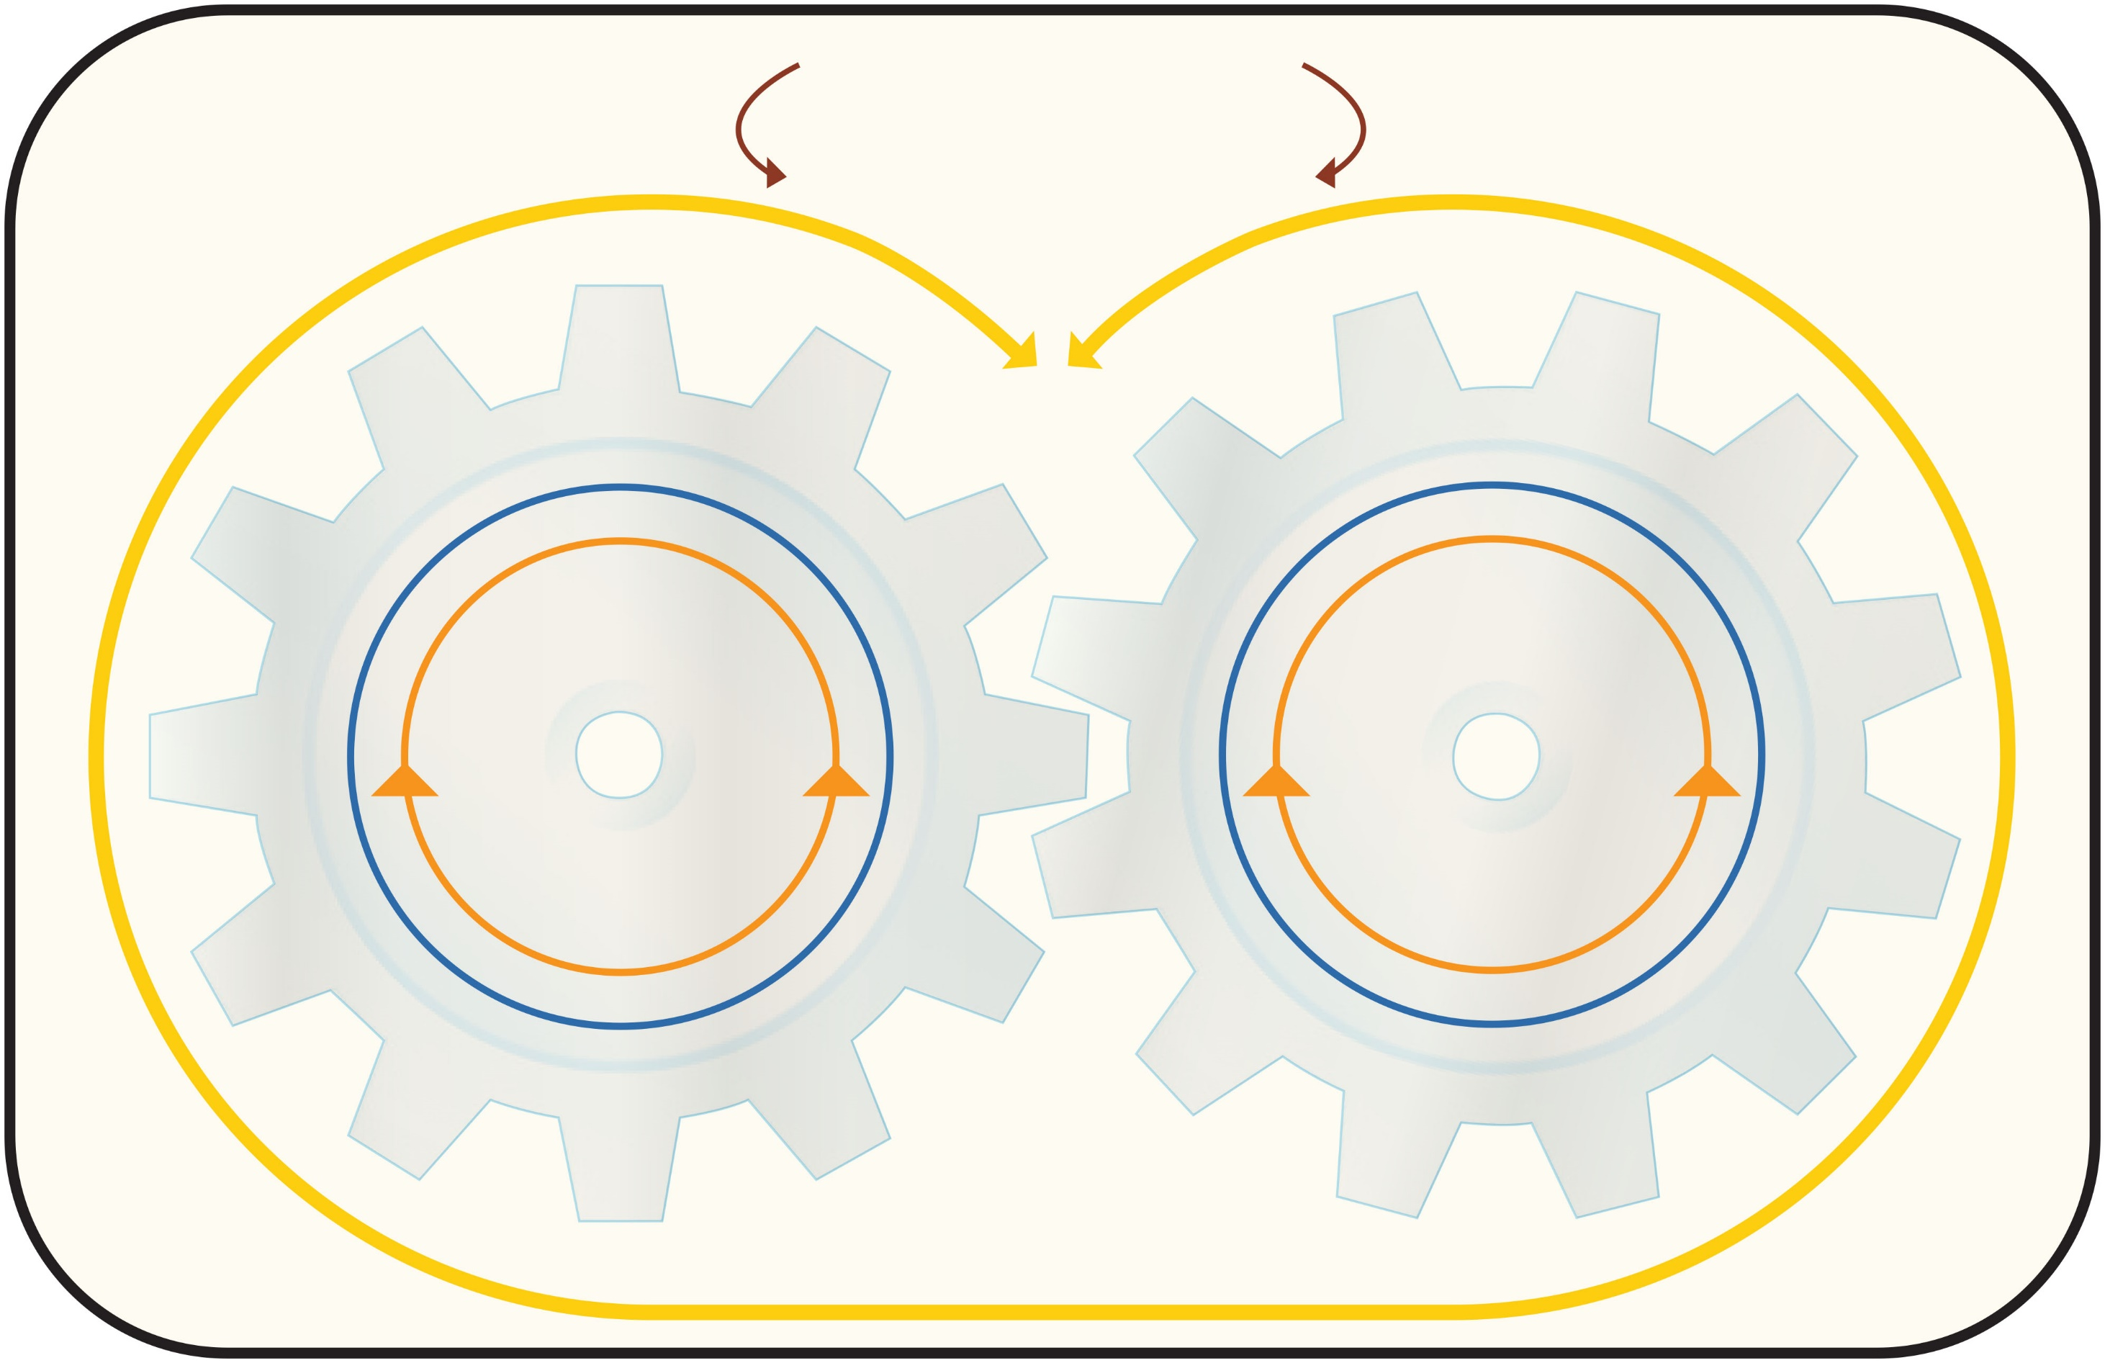
Le programme d’études provisoire Histoire du Québec et du Canada en schéma
Pensée historique: mise à distance du passé; recours à une méthode d’analyse critique
Amener l’adulte à acquérir des connaissances sur l’histoire du Québec et du Canada
Amener l’adulte à développer les habiletés intellectuelle liées à l’histoire
Amener l’adulte à développer les aptitudes critiques et délibératives favorable à la participation sociale
Conceptualisation – confrontation de différentes interprétations – analyse – comparaison - synthèse
Période de l’histoire
du Québec et du Canada
Représentation cohérente d’une période de l’histoire du Québec et du Canada
Rigueur de l’interprétation
Réalité sociale
Caractériser
Utilisation appropriée de connaissances
Interpréter
Analyse critique des sources
Établir des faits
Situer dans le temps et dans l’espace
Dégager des différences et des similitudes
Dégager des points de convergence et de divergence
Déterminer des causes et des conséquences
Déterminer des changements et des continuités
Mettre en relation des faits
Établir des liens de causalité
Analyse critique des sources
Établir des faits historiques
Établir la chronologie
Considérer des éléments géographiques
Cerner l’objet d’interprétation
Analyser une réalité sociale
Assurer la validité de son interprétation
Connaissances historiques
(connaissances relatives à la géographie)
Concepts
Avant révision linguistique
Notes:
L’analyse critique des sources est ponctuée de nombreux allers-retours entre l’intention, la tâche et le document; il ne s’agit pas d’un processus linéaire. Il est suggéré de procéder du général au particulier en considérant les quatre éléments ci-après. Les questions présentées sous chacun d’eux peuvent faciliter l’analyse des sources.
Attributs du document
De quel type de document s’agit-il?
Quelle en est la nature?
Sur quel support est-il présenté?
S’agit-il d’un document original, d’une reproduction, d’une copie, d’un extrait?
Production et diffusion du document
Quelle est la date de production?
Quelle est la date de diffusion?
Quelle est la date des faits auxquels le document fait référence?
Dans quel contexte historique général a-t-il été produit?
Dans quelles circonstances particulières a-t-il été produit?
À qui le document était-il destiné?
Dans quel but le document a-t-il été produit?
La production du document était-elle commanditée?
Auteur du document
Qui est l’auteur du document?
Quelle était sa fonction?
Quelles étaient ses allégeances?
L’auteur prend-il position?
Sujet du document
Quel est le titre du document?
Quel est le sujet ou quelle est l’idée principale du document?
Quelles en sont les idées secondaires

Slide 37
Monde contemporain

Slide 38
Apport du programme
Monde contemporain
Le programme d’études Monde contemporain vise à :
– amener l’adulte à saisir la complexité du monde actuel et à s’ouvrir à la diversité des sociétés qui le composent;
– amener l’adulte à développer son sens critique dans l’étude de problèmes et d’enjeux du monde contemporain;
– préparer l’adulte à participer, en tant que citoyen responsable, à la délibération sociale.

Slide 39
Cours
Monde contemporain
Monde contemporain 1 (50 heures)
Environnement
Population
Richesse
Monde contemporain 2 (50 heures)
Pouvoir
Tensions et conflits
Le choix de ces thèmes tient compte d’importantes préoccupations mondiales. Ils appellent une analyse qui considère à la fois les perspectives géographique et historique ainsi que les dimensions économique et politique.

Slide 40
Les compétences
Monde contemporain
Compétence 1 | Compétence 2
Interpréter un problème du monde contemporain | Prendre position sur un enjeu du monde contemporain
Cerner le problème Analyser le problème Envisager le problème dans sa globalité Porter un regard critique sur sa démarche | Examiner des points de vue relatifs à l’enjeu Considérer le traitement médiatique de l’enjeu Débattre de l’enjeu Envisager des occasions de participation sociale Porter un regard critique sur sa démarche

Slide 41
Synthèse du contenu de formation
Monde contemporain
Cours Monde contemporain 1
Thème | Angle d’entrée | Concept commun | Concept central | Concepts particuliers | Objet d’interprétation | Objet de prise de position
Environnement | La gestion de l’environnement | Interdépendance Mondialisation Pouvoir | Développement durable | Consommation Dépendance Régulation Responsabilité | Les choix économiques, politiques et sociaux dans la gestion de l’environnement | – Utilisation et consommation des ressources OU – Harmonisation des normes environnementales
Population | L’intensification des mouvements migratoires |  | Migration | Culture Délocalisation Diaspora Réseau Urbanisation | Les mutations économiques et sociales liées à l’intensification des mouvements migratoires | – Gestion de l’expansion urbaine OU – Migration et monde du travail
Richesse | La répartition de la richesse |  | Disparité | Concentration Développement économique Flux Justice sociale Ressource | La disparité dans la répartition de la richesse | – Équilibre entre justice sociale et développement économique OU – Contrôle des ressources
L’angle d’entrée détermine le cadre de l’étude de chaque thème. En ce sens, il oriente l’étude du problème et des enjeux qui en découlent, ce qui se reflète dans les situations d’apprentissage.

Slide 42
Synthèse du contenu de formation
Monde contemporain
Cours Monde contemporain 2
Thème | Angle d’entrée | Concept commun | Concept central | Concepts particuliers | Objet d’interprétation | Objet de prise de position
Pouvoir | Les pouvoirs des États | Interdépendance Mondialisation Pouvoir | État | Droit international Gouvernance Intégration Souveraineté Uniformisation | La redéfinition des pouvoirs des États | – Capacité d’action des États OU – Souveraineté des États et regroupements économiques ou politiques
Tensions et conflits | Les interventions extérieures en territoire souverain |  | Intervention | Diplomatie Droits humains Idéologie Ingérence Revendication | La légitimité des interventions extérieures dans des zones de tensions et de conflits | – Application du principe d’assistance humanitaire OU – Intérêt des intervenants versus intérêt des populations

Slide 43
Les critères d’évaluation
Monde contemporain
Compétences | Critères d’évaluation
Compétence 1 Interpréter un problème du monde contemporain | Utilisation appropriée de connaissances Rigueur du raisonnement
Compétence 2 Prendre position sur un enjeu du monde contemporain | Utilisation appropriée de connaissances Expression d’une opinion fondée

Slide 44
En résumé Projet de curriculum
Programme d’étude | Nombre de compétences | Angle d'entrée | Concept commun | Concept central | Concept historique | Concept particulier
Éducation financière | 1 |  |  |  |  | ✓
Géographie culturelle | 2 | ✓ | ✓ | ✓ |  | ✓
Géographie régionale du Québec | 2 | ✓ | ✓ |  |  | ✓
Histoire du 20e siècle | 2 | ✓ | ✓ | ✓ | ✓ | ✓
Histoire du Québec et du Canada | 2 |  | ✓ |  |  | ✓
Monde contemporain | 2 | ✓ | ✓ | ✓ |  | ✓

Slide 45
Carrefour FGA Information de la DEAFC - Accompagnement national

Slide 46
Pour me joindre
Mario Harvey
Responsable des programmes et de l’évaluation en univers social
mario.harvey@education.gouv.qc.ca
418-643-9754 poste 2409
Jessika Dubuc
Centre de formation des Maskoutains
jessika.dubuc@cssh.qc.ca

